Slide 1


Slide 2




Slide 3


Slide 4





演示完毕感谢您的观看
Notes:
HS chia sẻ về những sự thay đổi và khắc phục điểm yếu của bạn.

Slide 5






Notes:
GV: Biết khám phá, phát huy điểm mạnh, khắc phục điểm yếu chúng ta sẽ thành công và có cuộc sống tốt đẹp hơn.

Slide 6


Slide 7

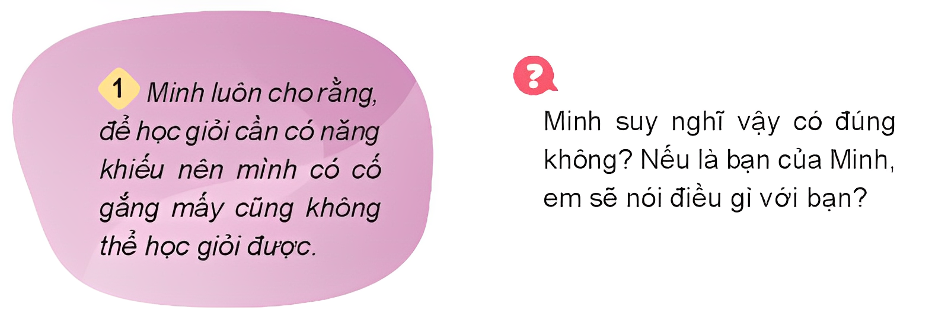
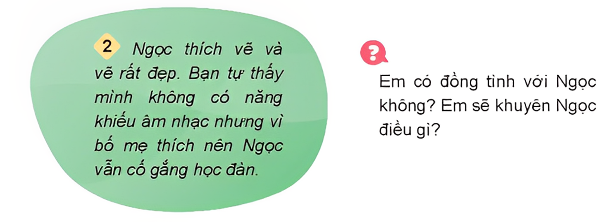
3. Em sẽ khuyên bạn điều gì?

Slide 8


Thảo luận
Notes:
GV giao nhiệm vụ, thảo luận nhóm 2 hoặc 3 đóng vai tình huống thể hiện lời khuyên.

Slide 9

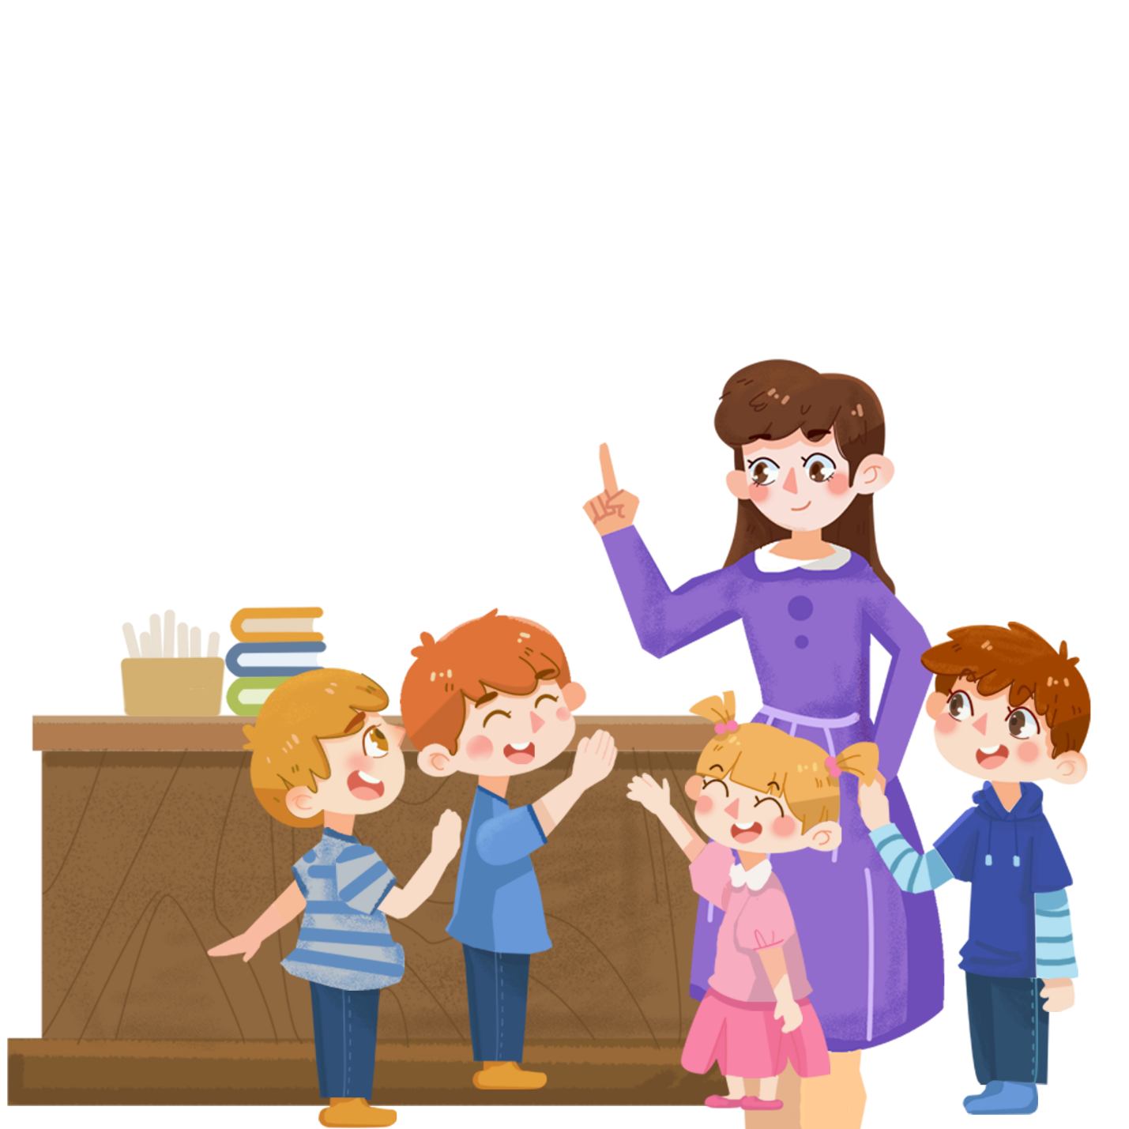
Notes:
HS đóng vai đưa ra lời khuyên:
+ Minh suy nghĩ chưa đúng, Nếu là bạn Minh em sẽ khuyên Minh cố gắng chăm chỉ học tập, có thể hỏi bạn, cô giáo người thân để hiểu bài và ôn luyện làm bài tập nhiều hơn, sẽ tiếp thu kiến thức tốt hơn.
+ Không đồng tình với Ngọc, Ngọc nên giải thích nói và thể hiện rõ năng khiếu của mình với bố mẹ cho bố mẹ biết và thực hiện năng khiếu nĩ thuật của mình và thực hiện đam mê học vẽ của mình.

Slide 10

4. Em hãy khám phá điểm mạnh, điểm yếu của bản thân theo gợi ý sau:

Slide 11
Bước 1: Tự suy ngẫm về những điểm mạnh
và điểm yếu của bản thân, sau đó viết ra giấy.
Bước 2: Nhờ các bạn trong nhóm viết điểm mạnh,
điểm yếu của em
Bước 3: So sánh những suy ngẫm của em và đánh giá của các bạn về những điểm mạnh, điểm yếu của em. Lập kế hoạch phát huy điểm mạnh, khắc phục điểm yếu theo gợi ý sau:
Điểm mạnh | Cần phát huy | Điểm yếu | Cần khắc phục
Notes:
GV phát PBT có bảng ĐIỂM MẠNH, ĐIỂM YẾU rồi cho HS ghi vào. Sau đó thảo luận và chia sẻ.

Slide 12


Slide 13


1. Hãy nhớ lại những lần em thành công và thấy tự hào về bản thân, sau đó viết vào một mảnh giấy hình lá hoặc hình hoa để dán lên
Notes:
GV chuẩn bị cây mô hình và phát cho hs giấy để hs dán/ gắn nội dung lên cây.

Slide 14


2. Chia sẻ về cách em phát huy một điểm mạnh và khắc phục một điểm yếu của bản thân.

Slide 15

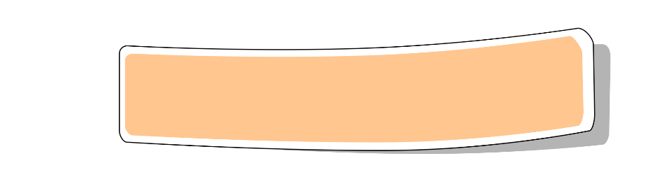
Cùng chia sẻ

Slide 16

3. Thực hiện kế hoạch phát huy điểm mạnh, khắc phục điểm yếu của bản thân

Slide 17


Hằng ngày khám phá bản thân
Tìm điểm mạnh yếu, thấy phần dở hay
Những gì chưa tốt sửa ngay
Nhân lên điểm mạnh mỗi ngày bạn ơi.

Slide 18
Chia sẻ:
+ Nêu 3 điều em học được sau bài học
+ Nêu 3 điều em thích sau bầi học
+ Nêu 3 việc em cần làm sau bài học

Slide 19

演示完毕感谢您的观看

Slide 20


Soạn bài giảng yêu cầu các khối lớp
Thiết kế bài giảng E – Learning
MĂNG NON – TÀI LIỆU TIỂU HỌC
Mời truy cập: MĂNG NON- TÀI LIỆU TIỂU HỌC | Facebook
ZALO : 0382348780 - 0984848929

